Slide 1
Vertrauenswürdige Cloud Services
Warum gerade Handwerksunternehmen
von Anwendungen aus der Cloud profitieren können!
Notes:
Hier geht’s um Vertrauen
Anbieter sollen, z.B. durch ihre Verpflichtungen über das Label Vertrauen schaffen
Wir wollen Anwender motivieren
mit dem Label ihre Bedenken adressieren
und ausräumen
Denn gerade kleine und Kleinstunternehmen können von Anwendungen aus der Cloud profitieren.

Slide 2
Was ist
Trusted Cloud?
… und warum?

Slide 3
Label
Listung von Cloud Services
Listung von IT-Dienstleistern
Orientierungs-wissen
Dialog- konzept
Notes:
Im Detail bieten wir:
Label (gibt’s erst nach einer umfangreichen Prüfung)
Listungen von Services mit Leistungsbeschreibungen, so dass Services auch vergleichbar werden
Auch Dienstleister und Berater können gelistet werden
Wissen, wie Checklisten, Leitfäden zu Themen rund um die Cloud
Ein Veranstaltungskonzept, das Anwender und Anbieter zusammen bringen soll und Ihnen auch zeigen soll wie Sie von Anwendungen konkret profitieren können

Slide 4
Trusted Cloud Label – Wer steht dahinter?
Schirmherr
Herausgeber
Beirat
Schirmherr des Projektes ist das Bundesministerium für Wirtschaft und Energie (BMWi).
Herausgeber des Gütesiegels ist das unabhängige Kompetenznetzwerk Trusted Cloud e. V.
Der unabhängige Trusted Cloud Beirat mit Vertretern aus Wirtschaft, Politik und Wissenschaft ist für die Entscheidung über die Vergabe des Gütesiegels zuständig.
… umfassende Kriterien für die Prüfung!
Notes:
Es ist nicht nur ein schöner Button umfassende sorgfältige Prüfungen und Experten stehen dahinter

Slide 5
Was hat das
mit den
Handwerkern
zu tun?

Slide 6
Anteile am Mittelstand
Anteile der mittelständischen Unternehmen
(total rd. 3,6 Mio KMUs)
Sie gehören dazu!
Quelle: http://www.ifm-bonn.org/fileadmin/data/redaktion/statistik/unternehmensbestand/dokumente/KMU-D_2009-2013_EU-Def.pdf
Notes:
90% des Mittelstandes sind kleine und Kleinstunternehmen wie Handwerker
Sie sind wichtig!

Slide 7
Nutzen Sie Ihr
Potential?
… oder kennen Sie das
auch?
Notes:
Das ist ein Versuch das Problem aus Ihrer Sicht zu betrachten. Sagen Sie ob Sie sich dort wiederfinden!

Slide 8
Problemfeld 1
Papierkram
Angebote
Arbeitsnachweise
Zeiterfassung
Materialbestellungen
Lieferantenrechnungen
Rechnungen für den Kunden
Daniel Spuhler / pixelio.de

Slide 9
Problemfeld 2
Was geht Ihnen alles „durch“?
Werden alle Zeiten erfasst?
Wird alles abgerechnet?
bei Sonderwünschen des Kunden
bei unvorhergesehen Ereignissen
Wie koordinieren Sie Mitarbeiter am schnellsten bei Ad-Hoc-Umplanungen
S. Hofschlaeger / pixelio.de

Slide 10
Problemfeld 3
Wer viel arbeitet hat keine Zeit um Geld zu verdienen!
Die Nebenschauplätze kosten zu viel Zeit!
Es wäre schön wenn man sich auf die Arbeit konzentrieren könnte!
Kunden mit Sonderwünschen sind nachher unzufrieden, weil‘s ja mehr Geld kostet, auch wenn Sie gute Arbeit geleistet haben!
Wenn man mehr Zeit hätte, könnte man auch über den Tellerrand schauen und überlegen was man sonst noch tun kann.
Rainer Sturm / pixelio.de

Slide 11
Das Problem
Über 3 Millionen kleine Unternehmen nutzen Ihr Potential nicht!
Verpasste Chancen
Niedergang und „Überalterung“ von Kleinstunternehmen
Geringere Attraktivität für Mitarbeiter und Auszubildende
Verringerung der Unternehmensanzahl
Bei Handwerkern und kleinen Unternehmen wird ein hohes Potential nicht genutzt!

Slide 12
Ziele – ganz praktisch:
Mobiles arbeiten
Auf Daten zugreifen
Zusammen- arbeit
koordinieren
Immer
aktuell Bescheid wissen
Vom Kunden aus direkt auf Daten zugreifen… z.B. für Angebote, Materialbestellungen, Verfügbarkeiten von Mitarbeitern…
Zusammenarbeit mit anderen Gewerken: z.B. beim Ausbau einer Schule mit Maurer, Tapezierer, Installateur, Fliesenleger… mit Blick auf den Projektplan… wo ist wer und wann? …
Zugriff auf Planungen und Genehmigungsunterlagen …

Slide 13
Ziele:
Die Vorteile der Cloud Angebote nutzen!
Zeit einsparen und höhere Margen erzielen!
Zeit für neue Ideen und Ausrichtungen!
Attraktivität für Mitarbeiter und neue Kunden!
Höhere Effektivität schafft Platz für Ihre Innovation!

Slide 14
Lösungen?
Es gibt Sie!
Notes:
Jetzt haben wir nur über Probleme und Ziele gesprochen
Wie kann denn ein Lösung aussehen?
Ein Praxisbeispiel

Slide 15
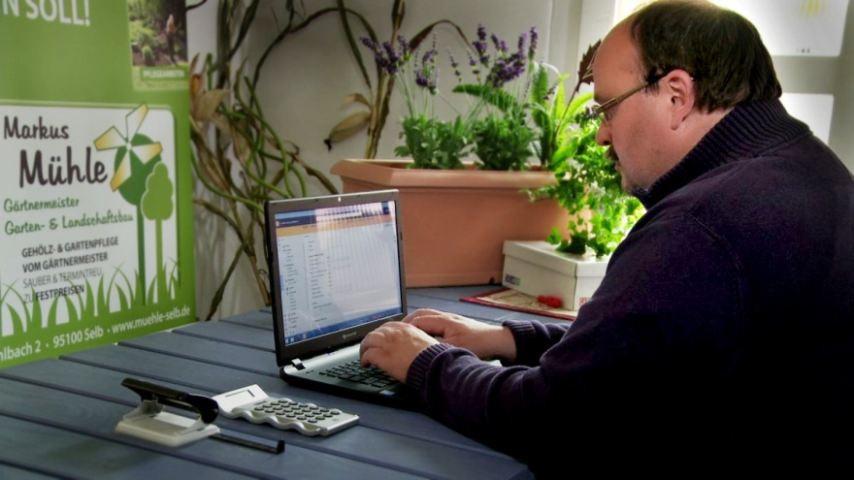
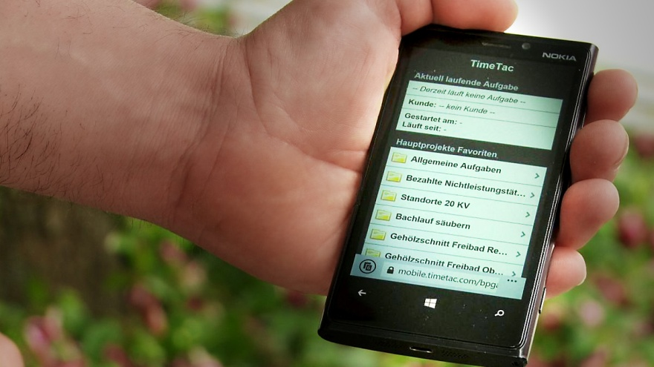
Ein Praxisbeispiel:
Notes:
Die Erfolgsgeschichte der Firma Mühle aus Selb mit 5 Mitarbeitern
Er hat das selbst in die Hand genommen und hat mit 3 Cloud Services seinen Betrieb effizienter gemacht
Problemfelder
Aufgabenverteilung
Abrechnungen
Arbeitszeiten
Lösung: Alles Mobil: stringenter, einfacher, zeitsparender
Websystem (Termine Aufgaben Projekte)
Gruppen Plattform CRM/ERP: Marketing, Vertrieb, Buchhaltung, Berichte, etc. werden miteinander verbunden
Zeiterfassung (Projektcontrolling, Abrechnungsgrundlage)
Kosten 20 € und 50 € im Monat
Wichtig war ihm folgendes:
Problemfelder definieren, es muss zur Arbeitsweise und eigenen Prozessen passen
kleine Anbieter
Testmöglichkeiten
zuverlässiger und freundlicher Service
Erreicht hat er damit:
bessere Marge
bessere Arbeitszeiten
zufriedenere Kunden und Mitarbeiter
Zeit für neue Ziele

Slide 16
Ihre Prozesse:
Firma
Geldeingang
Werbung, Kunden- ansprache, Adress- verwaltung
Darauf möchten Sie sich konzentrieren!
Rechnung
Angebot, Kosten-voranschlag, Auftrag
Überprüfung
Produkt, Herstellung Dienstleistung
Kunde
Notes:
Diese Prozesse kennen Sie?! Diese sind bei allen gleich.

Slide 17
Passende Services …
CRM: Moderne Adressverwaltung
Firma
… damit Sie die vielen anderen
Arbeiten einfacher bewältigen und mehr Geld verdienen können!
Geldeingang
Werbung, Kunden- ansprache
ERP BranchensoftwareBuchhaltung
ERP Branchensoftware Buchhaltung
ERP BranchensoftwareBuchhaltung
Rechnung
Angebot, Kosten-voranschlag, Auftrag
PC, Server, Mobilgeräte
Mobile Zeiterfassung
Kollaboration
Überprüfung
Produkt, Herstellung Dienstleistung
Kunde

Slide 18
Ab hier wenden wir uns auch an Ihre Verbände…
Wer hilft?
Notes:
Ab hier wenden Wir uns auch an die HWKs, Netzwerke, Verbände und unterstützenden Institutionen!

Slide 19
Wer hilft bei der Vorauswahl
Ihre
HWK
… über Workshops mit dem Dialog-konzept
… von der Mittelstand 4.0
Agentur Cloud
Und die Plattform Trusted Cloud
Gelistete Dienstleister
Fragen Sie nach Stichwort: Dialogkonzept!
Wir müssen zusammenarbeiten …
Notes:
So ist es geplant

Slide 20
Vielen Dank!
Fragen Sie
Christine Neubauer
Kompetenznetzwerk Trusted Cloud e.V.
Projektmanagerin
Besuchen Sie uns:
www.trusted-cloud.de
oder fragen Sie uns:
info@trusted-cloud.de

